Slide 1
PROJEKT BUDŻETU WROCŁAWIA 2020
1

Slide 2

BUDŻET W LATACH 2019 – 2020 (w mln zł)

Slide 3
PRODUKT KRAJOWY BRUTTO PER CAPITA (zł)

Slide 4
DOCHODY WŁASNE – WPŁYWY (w mln zł)
630,2
587,6
433,2
332,7
326,8
355,3
280,3
272,8
114,3
79,6
Plan 01.01.2019 PROJEKT 2020

Slide 5
DYNAMIKA DOCHODÓW Z PIT W LATACH 2017 - 2020
Wzrost o 174 mln zł

Slide 6
DOTACJE 2019 – 2020 (w mln zł)

Slide 7
WYDATKI OGÓŁEM W 2020 (w mln zł)

Slide 8
WYDATKI OGÓŁEM NA ROK 2020 – STRUKTURA (w mln zł)
11,1%
2,8%
157
25,9%
5,5%
309
6,1%
345
19,4%
1 094
21,9%
7,4%
1 232
418
i
8

Slide 9
WYDATKI BIEŻĄCE – WYBRANE DZIAŁY 2019/2020 (w mln zł)

Slide 10
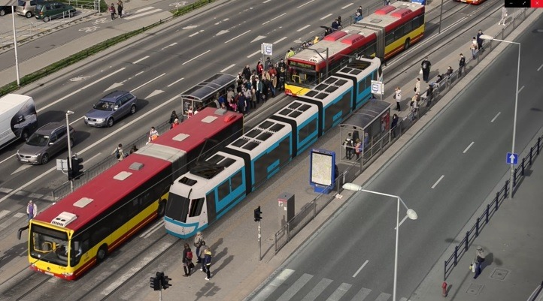
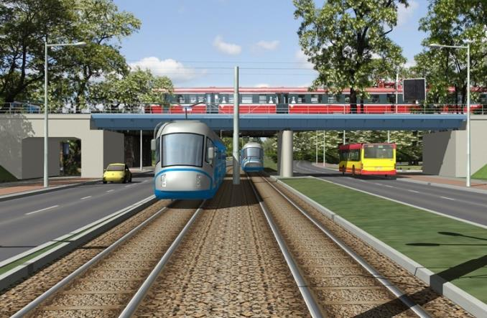
TRANSPORT
WYBRANE ZADANIA I PROGRAMY W 2020
BUDOWA WYDZIELONEJ TRASY AUTOBUSOWO-TRAMWAJOWEJ
NA NOWY DWÓR - 110,9 mln zł
PROGRAM POPRAWY STANU TECHNICZNEGO INFRASTRUKTURY DROGOWEJ
- 66,8 mln zł
ZINTEGROWANY SYSTEM TRANSPORTU SZYNOWEGO W AGLOMERACJI I WE
WROCŁAWIU – etap III - 53,8 mln zł
BUDOWA ALEI WIELKIEJ WYSPY WE WROCŁAWIU - 38,3 mln zł
PRZEBUDOWA ULIC W CIĄGU DROGI WOJEWÓDZKIEJ NR 342
(Obornicka, Pęgowska, Zajączkowska, Pełczyńska) - 37,2 mln zł
PROGRAM DRÓG ROWEROWYCH WE WROCŁAWIU – etap II
- 15 mln zł

Slide 11
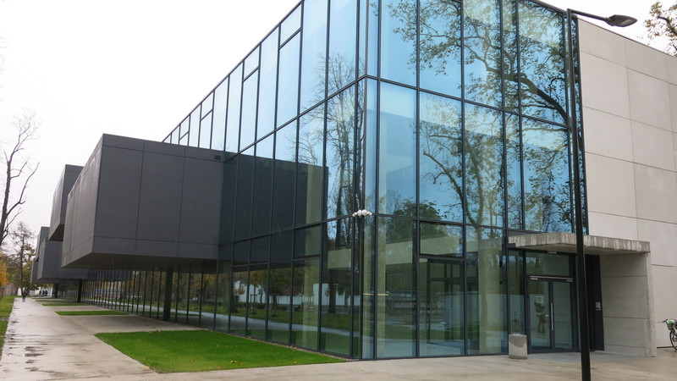
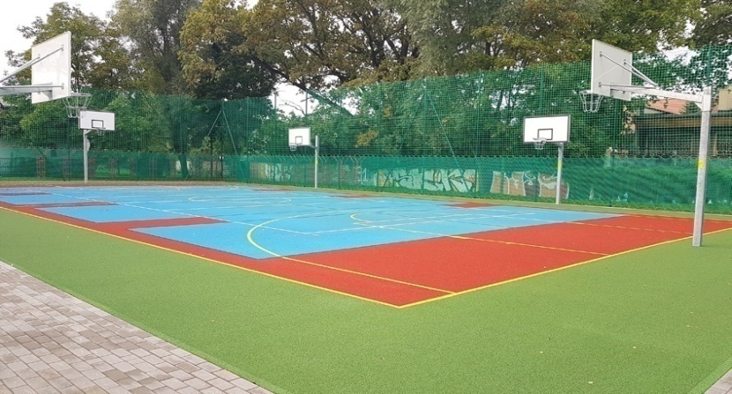
EDUKACJA
WYBRANE ZADANIA I PROGRAMY W 2020
BUDOWA I KOMPLEKSOWA PRZEBUDOWA SZKÓŁ PODSTAWOWYCH,
PONADPODSTAWOWYCH I PRZEDSZKOLI - 48 mln zł
BUDOWA I PRZEBUDOWA INFRASTRUKTURY SPORTOWEJ
W OBIEKTACH OŚWIATOWYCH - 8,8 mln zł

Slide 12
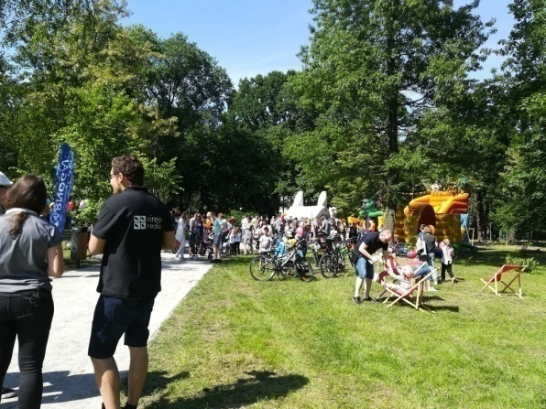
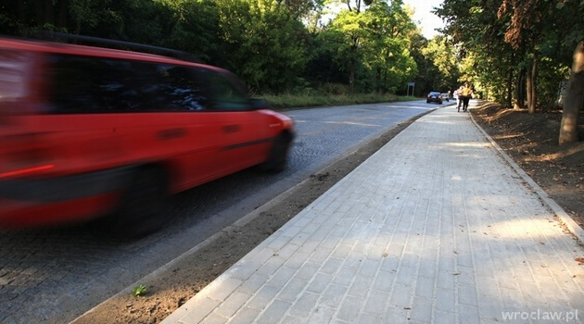
ZADANIA PRIORYTETOWE
WYBRANE ZADANIA I PROGRAMY W 2020
MIEJSKI PROGRAM WYMIANY ŹRÓDEŁ OGRZEWANIA - 43,8 mln zł
PROGRAM INICJATYW RAD OSIEDLI - 38 mln zł
PROGRAM REWITALIZACJI KOMUNALNEGO ZASOBU
MIESZKANIOWEGO - 35,8 mln zł
WROCŁAWSKI BUDŻET OBYWATELSKI 35 - 31 mln zł
PROGRAM RUCHU PIESZEGO - 13 mln zł

Slide 13
WYDATKI BIEŻĄCE I DOCHODY BIEŻĄCE W LATACH 2016 - 2020

Slide 14
Dziękuję za uwagę

